Slide 1
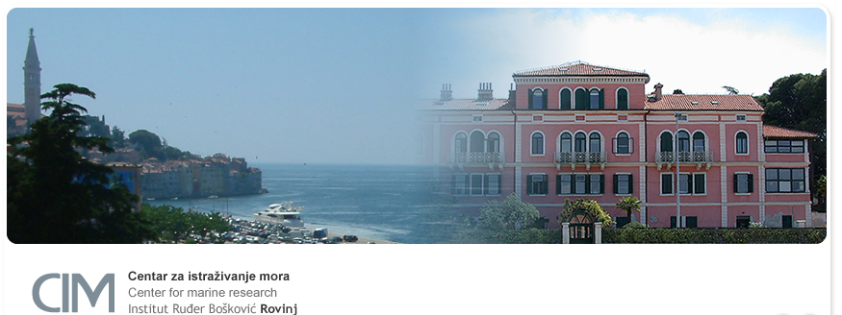
Statističke metode u oceanologiji
SVEUČILIŠNI PREDDIPLOMSKI STUDIJ
ZNANOST O MORU
dr. sc. Nastjenjka Supić
dr. sc. Robert Precali

Slide 2
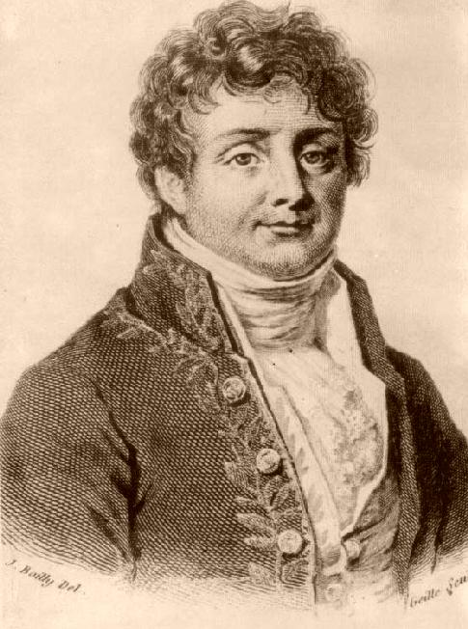
Statističke metode u oceanologiji
Tko počinje dobro, završava loše. Tko počinje loše, završava još gore.
Pudderov zakon
Fourierova analiza
Francuski matematičar Jean Baptiste Joseph Fourier (1768. -1830.) još je u prvoj polovici devetnaestog stoljeća u svojem djelu Analitička teorija topline (1822.) otkrio da se svaka periodička funkcija može prikazati trigonometrijskim redom koji se naziva Fourieriov red, čiji su sastavnice – harmonici koji imaju svoju amplitudu, frekvenciju i fazni pomak.

Slide 3
Statističke metode u oceanologiji
Postavljati glupa pitanja, lakše je nego ispravljati glupe pogreške.
Launegayerova opaska
Svaka periodička funkcija odnosno, svaki valni oblik koji se periodički ponavlja u vremenu, može se rastaviti na osnovni harmonik s istom frekvencijom kao i promatrana funkcija te na više harmonike, čija je frekvencija cjelobrojni višekratnik osnovne frekvencije.

Slide 4
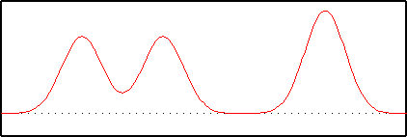
Statističke metode u oceanologiji
Nijedan pravi problem nema riješenje.
iz Marfijevog zakona
Ideja Fourierovih redova je proizvoljnu periodičnu funkciju (tj. funkciju koja je zadana na nekom osnovnom intervalu, a njen oblik na cijelom skupu realnih brojeva dobijemo "lijepljenjem" kopija te funkcije jednu uz drugu u oba smjera) zapisati kao zbroj sinusoida različitih amplituda i frekvencija (koje je lakše analizirati jer su svojstva sinusoida dobro poznata)
možemo ju pokušati dobiti pomoću idućih sinusoida (redom frekvencija 2, 3 i 5 i različitih amplituda):

Slide 5
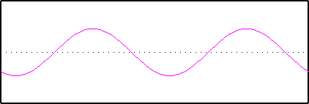
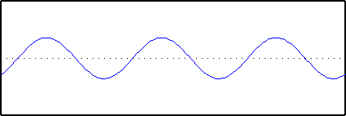
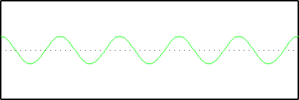
Statističke metode u oceanologiji
Nista nije nemoguće onome koji to ne mora uraditi sam.
Launegayerova opaska
Kad zbrojimo te tri sinusoide dobivamo crveni graf

Slide 6
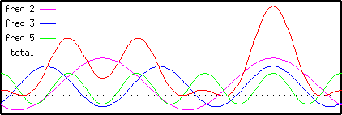
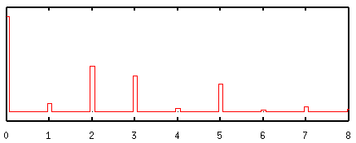
Statističke metode u oceanologiji
Ma koliko radio, nikad ne učiniš dovoljno.
iz Marfijevog zakona
Ako želimo izračunati amplitude potrebne za sinusoide pojedine frekvencije, to možemo učiniti pomoću formula za koeficijente Fourierovog reda. Dobivamo graf ovisnosti amplituda o frekvenciji (tzv. spektar)

Slide 7
Statističke metode u oceanologiji
Ono sto ne učiniš uvijek je važnije od onoga sto si učinio.
iz Marfijevog zakona
Fourierov red
- je prikaz periodične funkcije kao tzv. linearne kombinacije sinusa i kosinusa (red znači beskonačnu sumu)
Koeficijenti a_{n} i b_{n} su amplitude (ko)sinusoida koje se uz njih nalaze, a koje imaju kutnu frekvenciju nω. Oni se izračunavaju formulama (T je duljina pola perioda funkcije tj. polovine osnovnog intervala)

Slide 8
Statističke metode u oceanologiji
Mnogi griješe iz straha da ne pogriješe.
Lessingov zakon
Fourierova transformacija - FT
Fourierove serije nisu primjenjive samo na periodičke funkcije, i neperiodičke funkcije se mogu rastaviti na Fourierove komponente i to nazivamo Fourierovom transformacijom.
Ima puno algoritama za tu transformaciju.
Zahtjevna za izračunati – i sa stanovišta kompjuterskih resursa
Danas se često koristi inačica (FFT – Finite Fourier Transform ) koja je manje zahtjevna sa stanovišta kompjuterskih resursa ali je limitirana na 2^{n} - 8, 16, 32, 64 …… članova vremenskog niza.

Slide 9
Statističke metode u oceanologiji
ZA KRAJ…
Postoje samo dva tipa ljudi na ovom svijetu – dobri i loši. Dobri bolje spavaju, ali čini se da loši više uživaju u satima kad su budni.
Woody Allen

